Slide 1
각 슬라이드별 작성요령을 참고하여 내용 기재
- 표지 및 목차를 제외하고 15슬라이드 이내로 작성
- 발표시간(5분 내외)은 질의응답(10분 내외)을 포함하여 15분
PPT양식 변경가능, 단 제품의 용도, 기능, 제작과정, 향후목표 필수
공용서체가 아닐경우, 읽음 파일 또는 서체 포함 제출
PDF 파일변환 제출 가능
제출기한 : 2023년 12월 8일(목요일), 24:00까지(기한 엄수)
제출방법 : 이메일 제출(routine@wku.ac.kr)
문의: 063)850-7460, 7477 원광대학교 창업지원단
- 제출파일명 : 우수(예비)창업자 발표자료_팀명_대표자명.ppt
본 슬라이드 및 각 슬라이드별 작성요령은 확인 후 삭제하고 제출

Slide 2
[원광대학교 창업지원단]
2022년 청년 다이로움 창업지원사업
우수 (예비)창업자 / 기업 선정평가
팀(기업)명 : 창업지원단
대표자: 홍길동

Slide 3
01.
사업의지
1-1 사업의지 및 필요성
1-2 아이템(서비스) 아이디어의 구체성
02.
아이템 실현가능성
2-1 아이템(서비스) 실현가능성
목차
2-2 고객요구에 대한 대응방안
03.
지속가능성
3-1 대표자 보유 역량
3-2 사회적 가치 실현
04.
지역기여
4-1 지역 연관성 및 지역경제 기여방안
4-2 자금소요(자금 활용방안)

Slide 4
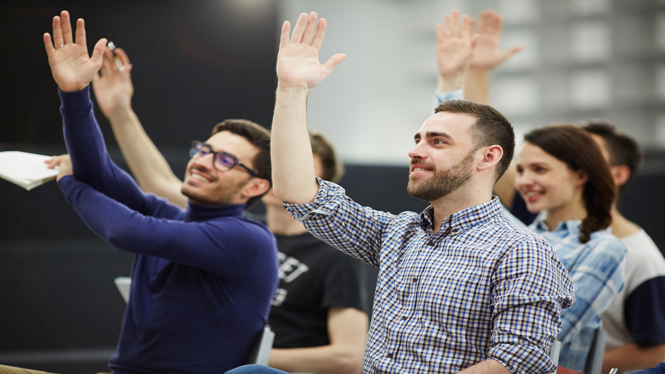
01. 사업의지

Slide 5
1-1 사업의지 및 필요성
※ 사업의지 및 필요성

Slide 6
1-2 아이템(서비스) 아이디어의 구체성
※ 창업아이템 소개 아이템의 구체성(핵심기능/ 소비자층/ 사용처) 등

Slide 7
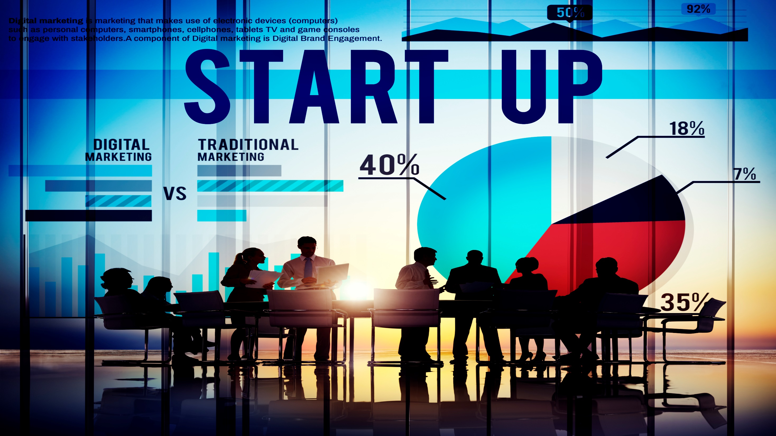
02. 실현가능성

Slide 8
2-1 아이템(서비스) 실현가능성
※ 창업아이템 구현정도
- 아이템 제작 현황(ex : 아이디어단계, 시제품 제작 단계, 제작완료, 등)
- 기술 접목 현황(ex : 보유기술, 특허출원 준비중, 특허출원 완료 등)
※ 제작 소요기간 및 제작 방법
- 제작 소요기간 및 제작방법 (자체제작, 외주용역, 등)
추진내용 | 추진기간 | 세부내용
시제품 제작 | 2021.0.0. ~ 2021.0.0. | 시제품 제작 및 시제품 출시
시제품 수정 및 보완 | 2021.0.0. ~ 2021.0.0. | 시장반응 조사 및 시제품수정
판매전략 수립 | 2021.0.0. ~ 2021.0.0. | 온라인 : SNS마케팅, 오프라인 :
…

Slide 9
2-2 고객요구에 대한 대응방안
※ 고객요구에 대한 대응방안
※ 기능·효용·성분·디자인·스타일 등의 측면에서 경쟁력 확보 방안

Slide 10

03. 지속가능성

Slide 11
3-1 대표자 보유역량
※ 대표자 및 팀원(업무파트너 포함) 보유하고 있는 경험, 기술력, 노하우 등 기재

Slide 12
3-2 사회적 가치 실현
※ 사회적 가치 실현 방안

Slide 13

04. 지역기여

Slide 14
4-1 지역 연관성 및 지역경제 기여 방안
※ 지역 연관성 및 지역경제 기여 방안

Slide 15
4-2 자금소요
※ 창업에 소요되는 자금 창업아이템 제작 비용 ( 최대 15백만원)
비목 | 세목 | 내용 | 금액
아이템개발비 | 재료비 | 유기물 30,000 x 20개 | 600,000
 |  | 필터 원단 및 부직포 100,000 x 10개 | 1,000,000
 | 외주용역비 | 부품조립 및 마감 외주용역 | 3,000,000
 |  | 패키지 디자인 의뢰 | 2,000,000
지식재산권 취득비 | 특허 출원비 | 특허 출원비용(상표출원) | 800,000

